Slide 1
РЕГИОНАЛЬНАЯ НЕДЕЛЯ ПСИХОЛОГИИ
Психологическая служба системы образования
г. Томска
начальник отдела,
методист по детской и подростковой
психологии МАУ ИМЦ
Тимофеева Алла Ивановна
16 ноября 2020 г.

Slide 2
Модель психологической службы г. Томска
МАУ ИМЦ г. Томска
МО педагогов-психологов ОУ
4 районных МО педагогов-психологов ООУ,
МО педагогов-психологов коррекционных школ
4 районных МО педагогов-психологов ДОО
Школы начинающих педагогов-психологов ОУ
Школа начинающих педагогов-психологов ООУ и УДО
Школа начинающих педагогов-психологов ДОО

Slide 3
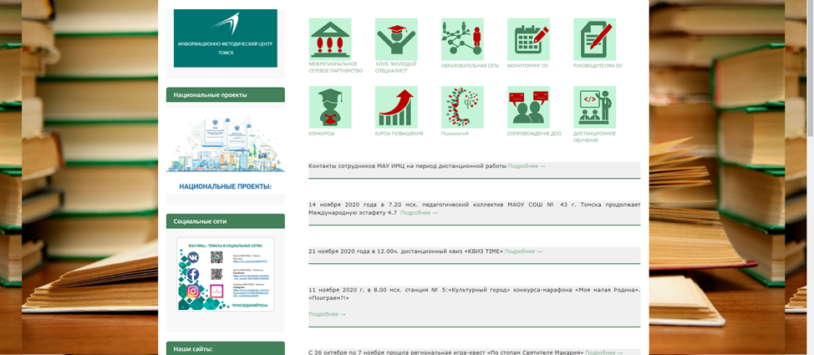
Рубрика «ПсихологиЯ» на сайте МАУ ИМЦ г. Томска

Slide 4
Руководители методических объединений педагогов-психологов ООУ

Slide 5
Проект «Методическое сопровождение педагогов-психологов ООУ г. Томска в вопросах обеспечения психологической безопасности образовательной среды»
Тематические направления проекта:
Создание и развитие школьных служб медиации (примирения) в ОУ г. Томска;
Профилактика девиантного поведения детей и подростков и работа с детьми «группы риска»;
Разработка программ психологической безопасности образовательной среды;
Профилактика профессионального выгорания педагогов;
др.

Slide 6
Проект «Методическое сопровождение педагогов-психологов ООУ г. Томска в вопросах обеспечения психологической безопасности образовательной среды»
Тематическое направление проекта «Создание и развитие школьных служб медиации (примирения) в ОУ г. Томска»:
Обучающие семинары для педагогов;
Тренинги-погружения для обучающихся, юных волонтеров;
Заседания Ассоциации медиаторов г. Томска;
ПТГ «Школьная медиация»;
Проведение профильных смен «Школьная медиация»;
Слеты юных медиаторов;
Фестиваль «Школа – территория мира»;
Конкурс «Лучшая школьная служба медиации»;
Конкурс «Мастер медиации»;
Издание методических пособий «Школьные службы медиации (примирения)», «Восстановительный подход и школьные службы медиации (примирения) в образовательном пространстве».

Slide 7
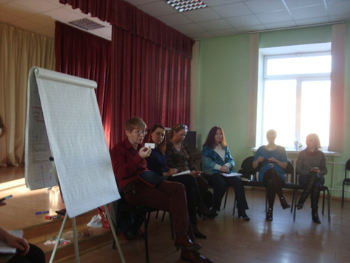
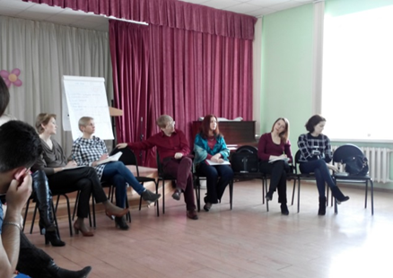
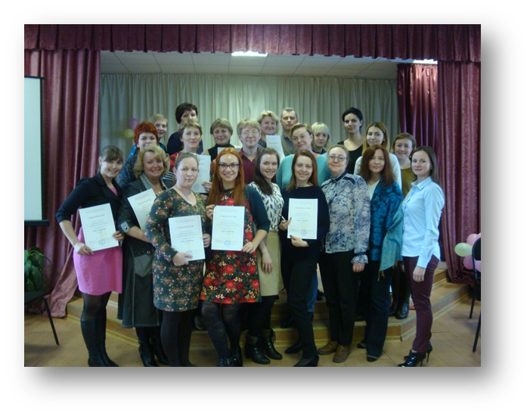
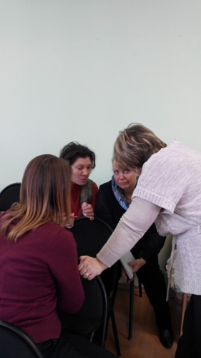
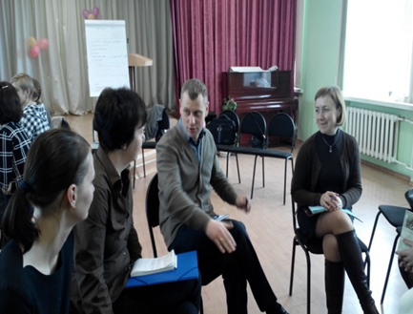
Обучение педагогов- кураторов школьных служб медиации (примирения)

Slide 8
Методические пособия для кураторов школьных служб медиации (примирения)

Slide 9
Профильные смены «Школьная медиация»
в центре «Солнечный»

Slide 10
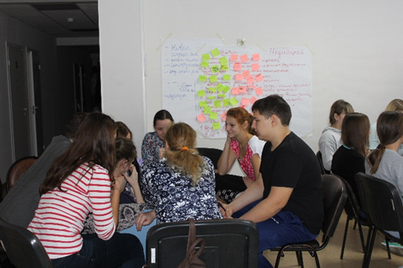
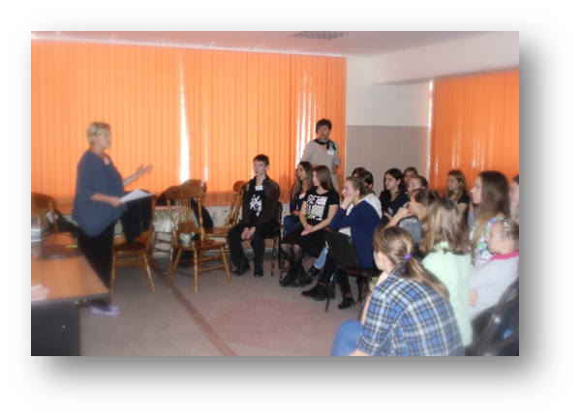
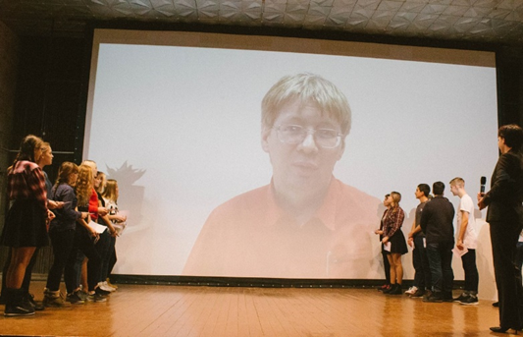
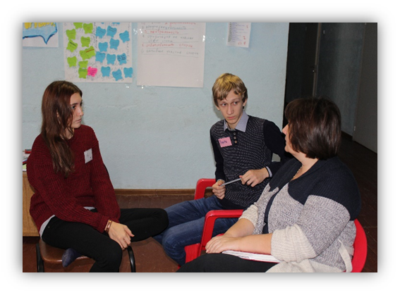
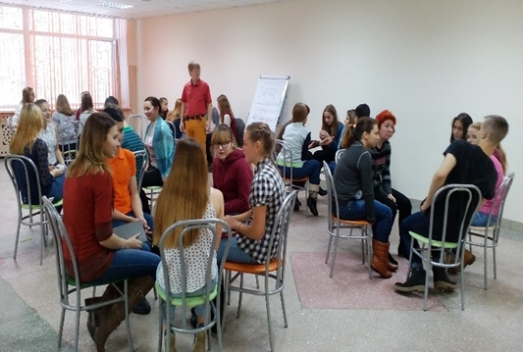
Профильные смены «Школьная медиация» в центре «Солнечный»

Slide 11
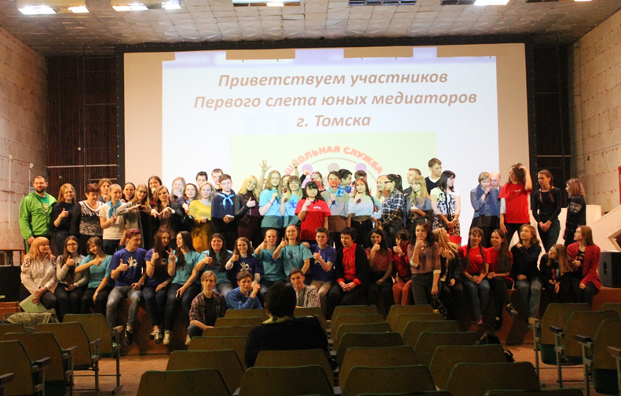
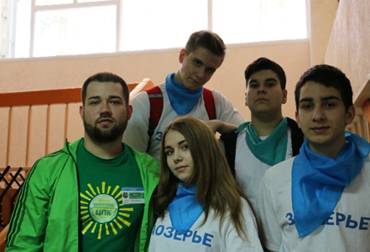
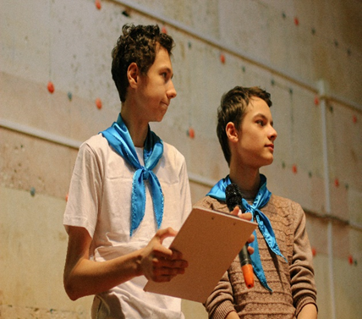
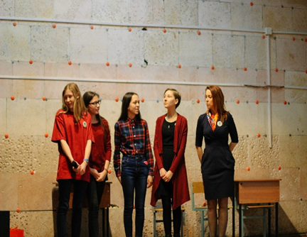
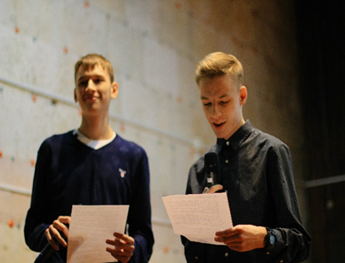
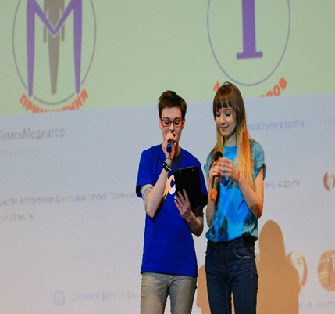
Слеты юных медиаторов

Slide 12
Проект «Методическое сопровождение педагогов-психологов ООУ г. Томска в вопросах обеспечения психологической безопасности образовательной среды»
Тематическое направление «Профилактика профессионального выгорания педагогов»:
Обучающие семинары для педагогов;
Профилактические десанты «Курорт одного дня» для педагогических коллективов ООУ;
Издание методического пособия «Профилактика профессионального выгорания педагогов»;
Рубрика «Профилактика эмоционального выгорания педагогов» в разделе «ПсихологиЯ» на сайте МАУ ИМЦ г. Томска;
Тематические выпуски газеты «ВиЗОЖ» http://imc.tomsk.ru/?page_id=129.

Slide 13
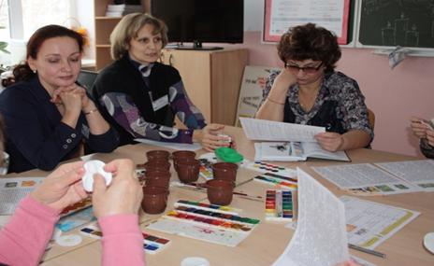
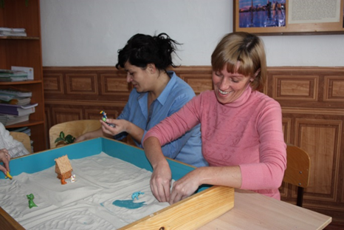
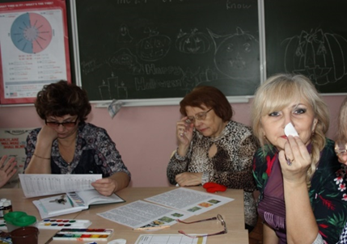
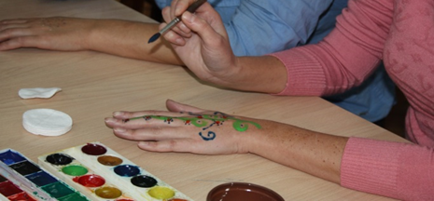
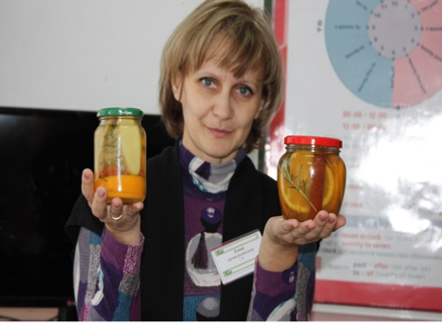
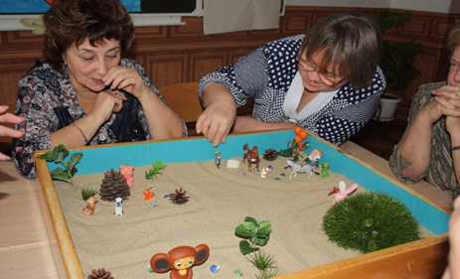
Профилактические десанты «Курорт одного дня»

Slide 14
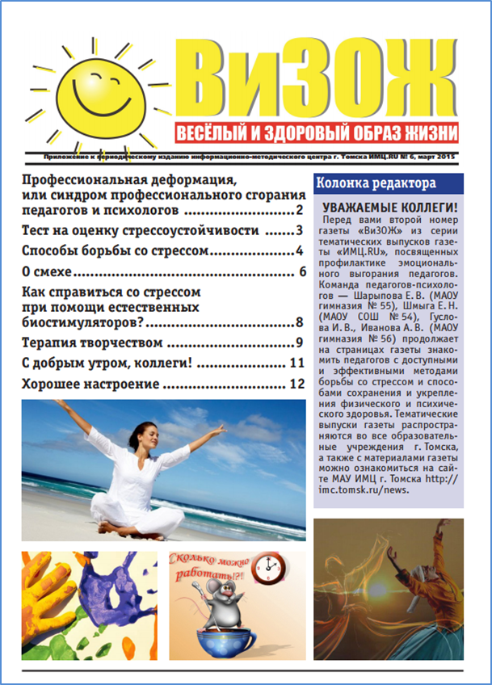
Тематические выпуски газеты «ВиЗОЖ» http://imc.tomsk.ru/?page_id=129

Slide 15
Проект «Методическое сопровождение педагогов-психологов ООУ г. Томска в вопросах обеспечения психологической безопасности образовательной среды»
Тематическое направление проекта «Психологическая безопасность образовательной среды»:
Обучающие семинары для педагогов;
Методические десанты в ООУ;
Издание методического пособия «Психологическая безопасность образовательной среды»;
Разработка программ по психологической безопасности образовательной среды ООУ;
Тематический выпуск газеты «ВиЗОЖ» http://imc.tomsk.ru/wp-content/uploads/2017/03/%D0%93%D0%B0%D0%B7%D0%B5%D1%82-%D0%92%D0%98%D0%97%D0%9E%D0%96_03.pdf;
Семинар-практикум «Реализация Модели психологически безопасной и комфортной образовательной среды в условиях современной школы» для педагогов Томской области.

Slide 16
Другие формы работы:
Декада психологии;
Психологические гостиные, приуроченные к празднованию Всероссийского Дня психолога 22 ноября («Такие разные психологи…», КВН, «Посвящение в психологи», «Большая психологическая игра «100 к 1», игра-квиз, «Молодость VS опыт. Давайте познакомимся»;
Конференция «Юные дарования» (секция «Психология в нашей жизни»;
Рубрика «ПсихологиЯ» на сайте МАУ ИМЦ г. Томска http://imc.tomsk.ru/

Slide 17
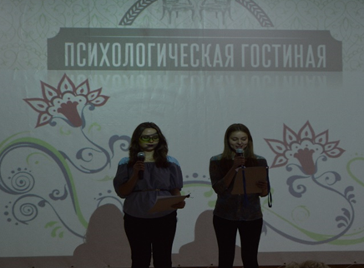
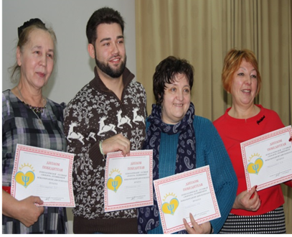
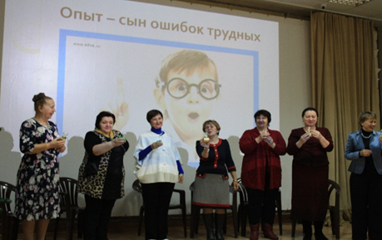
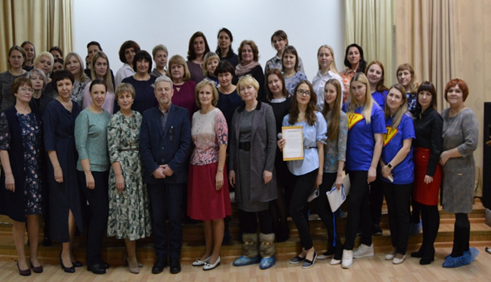
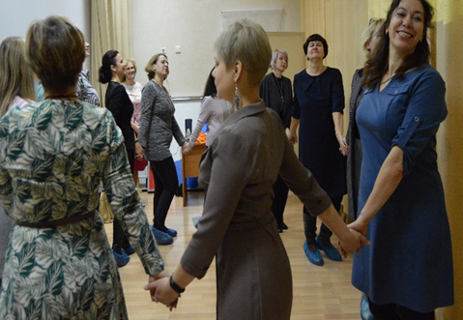
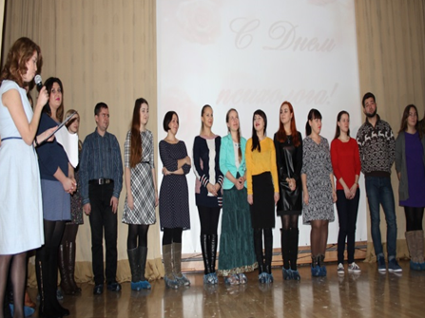
Психологические гостиные

Slide 18
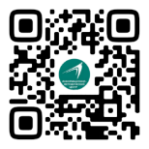
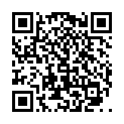
Контакты
Тимофеева Алла Ивановна,
начальник отдела методического сопровождения дошкольного, общего, специального и дополнительного образования, методист по детской и подростковой психологии МАУ ИМЦ
ул. Киевская, 89 (каб.4)
Раб. 43-05-32
Сот. 8-913-883-73-75
alla.timofeewa2013@yandex.ru
Группы МАУ ИМЦ г. Томска в социальных сетях:

